Slide 1
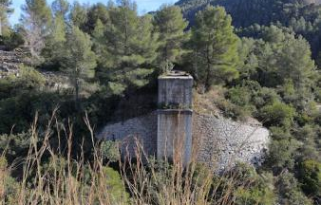
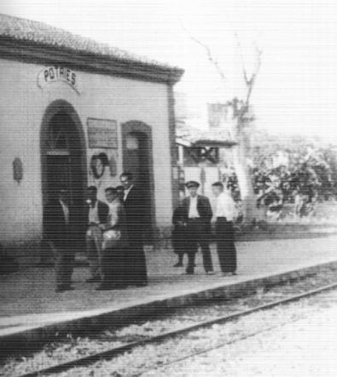

GUIA DIGITAL
Explora la ruta al teu ritme
Consulta el mapa, ordena el recorregut des d'Alcoi o des del Port de Gandia i filtra els elements conservats o desapareguts.
1893 - 1969
HISTÒRIA DE LA LÍNIA
Una línia entre la muntanya i la mar
Inaugurada el 1893 per l'Alcoy and Gandia Harbour Company Limited, la línia va unir les comarques de l'interior amb Gandia i el seu port.
RUTA PATRIMONIAL
El Tren dels
Anglesos
Va nàixer per transportar carbó i productes industrials, però prompte es convertí també en un mitjà essencial per a milers de viatgers.
ESCANEJA I DESCOBREIX
via-verda-alcoi-gandia.arturosdg.chatgpt.site
Un viatge pel traçat de l'antiga línia d'Alcoi a Gandia
76
3
1969
ANYS DE SERVEI
COMARQUES
ÚLTIM VIATGE
Camina o pedaleja amb respecte. No alteres les restes i consulta l'estat dels trams abans d'iniciar el recorregut.
ALCOI · GANDIA · PORT
Notes:
[Sources]
- Informació històrica: TFM patrimoni 4.pdf facilitat per l'usuari i contingut de la web https://via-verda-alcoi-gandia.arturosdg.chatgpt.site
- Fotografies: inventari facilitat per l'usuari i incorporat al projecte tren-dels-anglesos
- Codi QR: enllaç directe a la guia digital

Slide 2
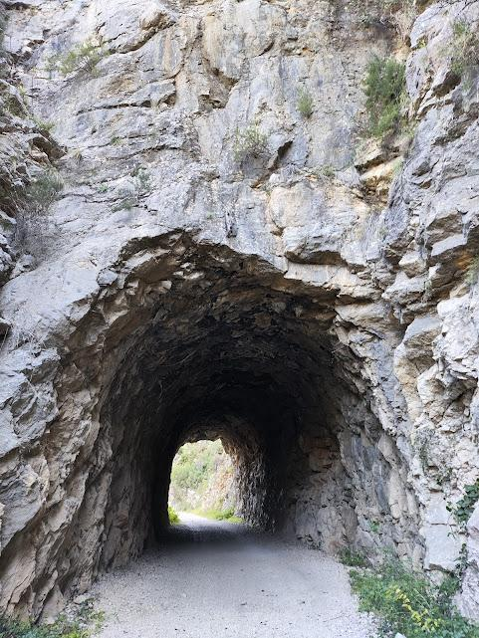
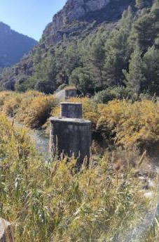
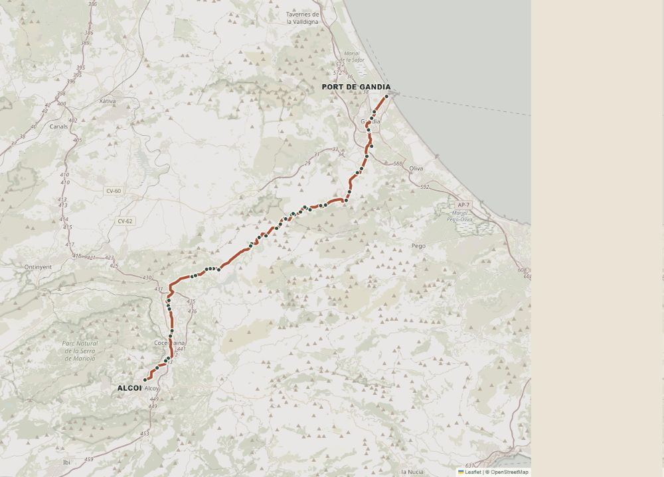
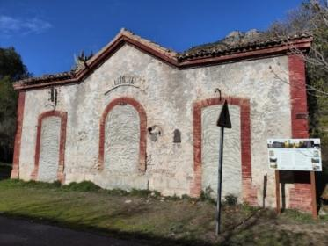
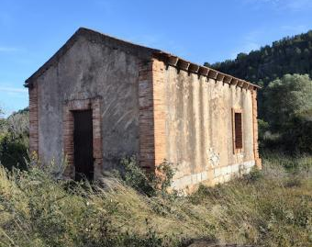
ENGINYERIA FERROVIÀRIA
EL RECORREGUT
PATRIMONI QUOTIDIÀ
Travessar un territori difícil
El traçat al mapa
Edificis que encara conten històries
La línia unia l'interior amb la costa seguint en bona part el curs del Serpis.
Estacions i baixadors
Espais de trobada, espera i organització del servei, fàcilment reconeixibles per la seua arquitectura comuna.
TRAÇAT HISTÒRIC · 47 PUNTS D'INTERÉS
Caselles
Ponts
Habitatges i llocs de treball per als empleats que vigilaven i mantenien la via.
Una dotzena d'estructures de pedra i metall salvaven rius, barrancs i desnivells. Moltes peces metàl·liques foren desmuntades després del tancament.
12 PARADES FERROVIÀRIES
Alcoi
Vilallonga
Dipòsits
Cocentaina
Potries
Muro d'Alcoi
Beniarjó
Instal·lacions per guardar locomotores i proveir d'aigua les màquines de vapor.
Túnels
Gaianes
Almoines
Set túnels arribaren a formar part de la línia. La numeració arriba fins al huit perquè el número 3 s'enfonsà durant les obres.
Beniarrés
Gandia
Molls de mercaderies
l'Orxa
Port de Gandia
Plataformes elevades que facilitaven la càrrega de paper, oli, vi, teixits, fruita, carbó i fusta.
El congost del Serpis concentra alguns dels trams més espectaculars del recorregut.
Muntanyes, ribera i horta formen un paisatge que encara conserva l'empremta del ferrocarril.
La guia digital mostra fotografies, estat de conservació i textos per a cada tipus de patrimoni.
Notes:
[Sources]
- Descripcions patrimonials: TFM patrimoni 4.pdf facilitat per l'usuari i contingut de la web https://via-verda-alcoi-gandia.arturosdg.chatgpt.site
- Fotografies: inventari facilitat per l'usuari i incorporat al projecte tren-dels-anglesos
- Traçat i punts d'interés: ruta-alcoi-gandia.gpx i inventari de la guia digital
- Cartografia del mapa: © OpenStreetMap contributors

